Slide 1
類似ソフトウェア比較のための
統一されたディレクトリ構造の
可視化ツール
○坂口雄亮, 石尾隆, 神田哲也, 井上克郎
大阪大学大学院情報科学研究科

Slide 2
派生開発
新規ソフトウェアの開発方法
  既存ソフトウェアのソースコードのコピーや編集
  既存ソフトウェアにライブラリを追加し編集
メリット
  開発コスト削減
デメリット
  派生元の不具合を
  取り込んでしまう
ソフトウェアの比較が必要
A
Ver.1.0
A
Ver.1.1
バグ修正
派生開発
B
Ver.1.0
修正が必要
t
Notes:
（メリット）類似したソフトウェアが数多く生まれる（デメリット）
スライドまとめ
・派生開発がある
・比較が必要

Slide 3
ソフトウェアプロダクトラインエンジニアリング
複数の類似するソフトウェアを開発・管理する
ための手法
  ソフトウェアの共通部分であるコア資産と
  固有部分である機能部品に分割
コア部分を修正する場合，全てのソフトウェア
に修正が可能
派生開発への適応
  既存の類似ソフトウェア間の機能の共通部分と
  固有部分の理解が必要
ソフトウェアの比較が必要
Notes:
スライドまとめ
・SPLEがある
・派生開発をSPLEに適応するためには比較が必要

Slide 4
ディレクトリ単位のソースコード比較
ソフトウェアの機能を理解するために，ソースコードの比較は重要
ソフトウェアの1つの機能を表すソースコードは1つのディレクトリにまとめられている事が多い
ディレクトリ単位で比較することは効果的
Notes:
スライドまとめ
・比較はディレクトリ単位がよい

Slide 5
ディレクトリ比較
Duszynskiらは，類似したソフトウェア間の
対応しているディレクトリの比較を提案
  ソースコードの共通部分の行数と固有部分の行数を可視化
類似ソフトウェア間のディレクトリの対応関係を知ることが必要
  ディレクトリの移動やリネームが行われた場合
  対応関係をとることは困難
Notes:
手法を行う前提として（2文目）
スライドまとめ
・既存手法はある
・ディレクトリの対応付けが必要

Slide 6
ディレクトリの対応付け
Yoshimuraらは，コードクローン検出技術を
用いて，2つのソフトウェア間のディレクトリの対応付けを行った
Holtenらは，2つのソフトウェアのディレクトリの対応関係の可視化を提案
3つ以上のソフトウェアのディレクトリ構造を
一度に対応付ける研究は行われていない
Notes:
スライドまとめ
・対応付けの既存研究がある
・2つしかないので3つ以上が必要

Slide 7
提案手法
3つ以上のソフトウェアのディレクトリ構造を
対応付ける手法を提案
  類似したソースコードを持つディレクトリをまとめ
  単一のディレクトリ構造に統一
  ディレクトリのリネームや移動にも対応
統一されたディレクトリ構造を可視化する
ツールを開発
Notes:
スライドまとめ
・3つ以上を対応付ける手法
・可視化するツール

Slide 8
提案ツール
入力
  ソフトウェアのソースコード
出力
  統合した単一のディレクトリ構造
ビューア
  Tree View ： 統一されたディレクトリ構造を示す
  File List View ： 選択したディレクトリ内に含まれるファイルの一覧を示す
  File Matrix View ： 選択した同名のファイル間の類似度を示す
Notes:
スライドまとめ
・ツールは出力をビューアにより可視化

Slide 9
手法構成
ディレクトリ構造から有向グラフへ
ディレクトリグラフの生成
有向スパニングツリーを抽出
スパニングツリーからディレクトリ構造へ

Slide 10

ディレクトリ構造から有向グラフへ
ディレクトリ構造
有向グラフ
S1
S2
S3
S1
S2
S3
src
src
src
src
src
src
a
a
a
a
c
a
b
a
b
c
b
b
b
b
c
c
Notes:
ソフトウェア1~3を入力した場合
以降，手法の説明はこの入力例を用いて行う
スライドまとめ
・ステップ1概要図

Slide 11
対応関係
ディレクトリ構造
  ディレクトリ
  親子関係
有向グラフ
  ノード
  有向辺
    始点：親ディレクトリ（親ノード）
    終点：子ディレクトリ（子ノード）
src
src
a
a
b
b
Notes:
スライドまとめ
・ディレクトリ構造と有向グラフの対応関係

Slide 12
手法構成
ディレクトリ構造から有向グラフへ
ディレクトリグラフの生成
有向スパニングツリーを抽出
スパニングツリーからディレクトリ構造へ

Slide 13
ディレクトリグラフの生成
有向グラフ
ディレクトリグラフ
root : {s1, s2, s3}
S1
S2
S3
3
nsrc : {s1/src, s2/src, s3/src}
src
src
src
3
2
na : {s1/src/a,
s2/src/a,
s3/src/a}
2
nc : {s1/src/c,
s2/src/c}
a
c
a
b
a
b
c
b
nb : {s1/src/a/b,
s2/src/b,
s3/src/b}
1
Notes:
ステップ1での有向グラフをこのようなディレクトリグラフへ変換
ディレクトリグラフのノードは類似した内容を持つディレクトリがまとめられている
重みはノード間で親子関係にあるディレクトリの組の数
スライドまとめ
・ステップ2概要図

Slide 14
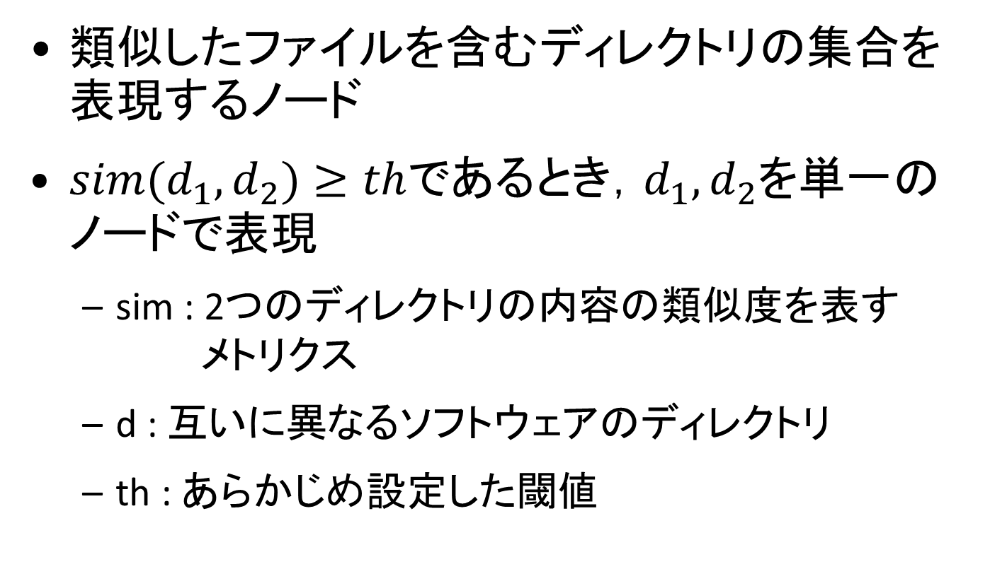
ディレクトリグラフのノード
類似したファイルを含むディレクトリの集合を表現するノード
$sim(d_{1}, d_{2})≥th$であるとき，$d_{1}, d_{2}$を単一のノードで表現
  sim : 2つのディレクトリの内容の類似度を表す
  メトリクス
  d : 互いに異なるソフトウェアのディレクトリ
  th : あらかじめ設定した閾値
Notes:
ノードの基本的となる考え方は，互いに異なるソフトウェアのディレクトリd1,d2の内容の類似度が予め設定した閾値以上であるとき・・・・
スライドまとめ
・ノード説明

Slide 15
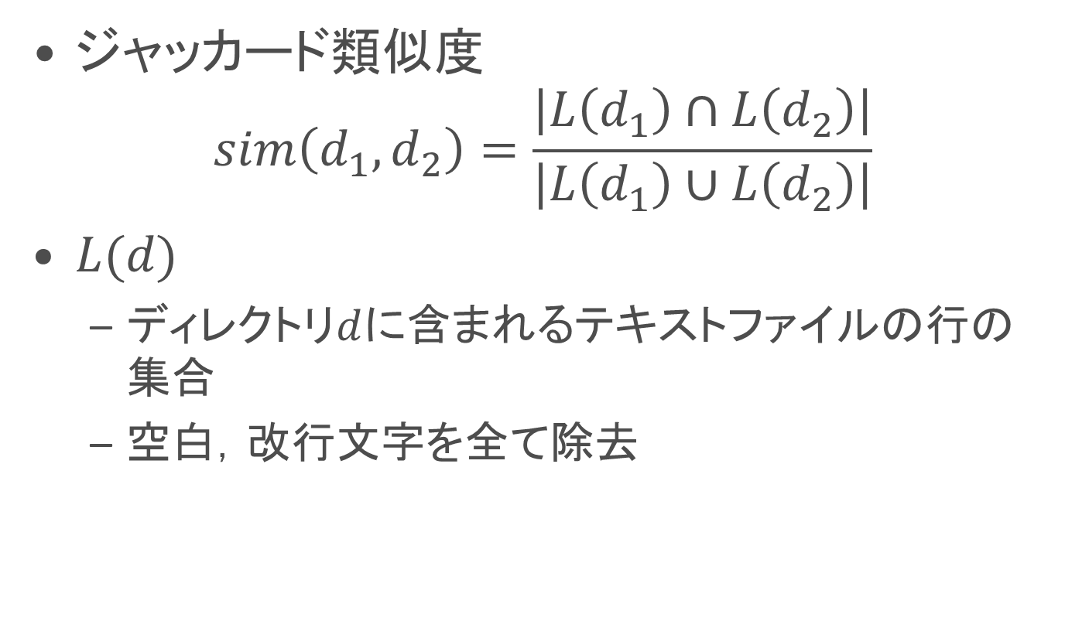
類似度
ジャッカード類似度
$sim\left(d_{1},d_{2}\right)=\frac{\left|L\left(d_{1}\right)∩L\left(d_{2}\right)\right|}{\left|L\left(d_{1}\right)∪L\left(d_{2}\right)\right|}$
$L(d)$
  ディレクトリ$d$に含まれるテキストファイルの行の集合
  空白，改行文字を全て除去
Notes:
ジャッカード類似度を用いて計算
2つのディレクトリのテキストファイルの行の集合の和集合の要素数に対する積集合の要素数の割合
スライドまとめ
・類似度の出し方

Slide 16
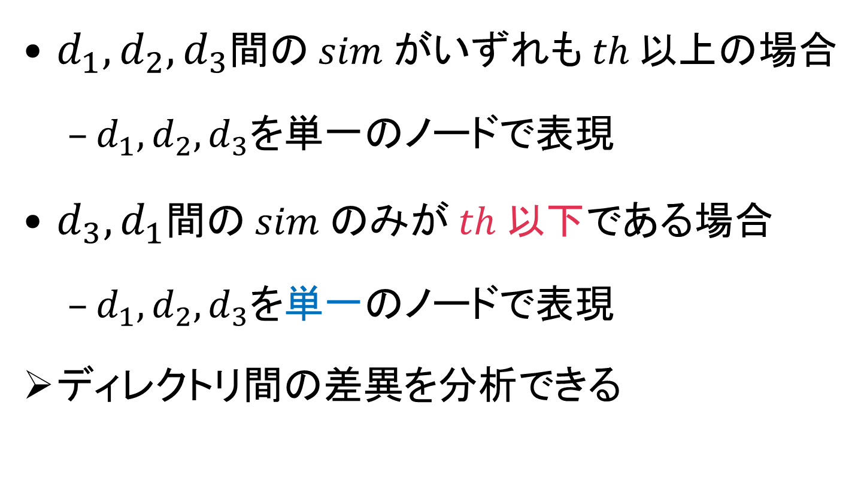




ノード生成
$d_{1}, d_{2}, d_{3}$間の $sim$ がいずれも$th$ 以上の場合
  $d_{1}, d_{2},d_{3}$を単一のノードで表現
$d_{3}, d_{1}$間の $sim$ のみが $th$ 以下である場合
  $d_{1}, d_{2},d_{3}$を単一のノードで表現
ディレクトリ間の差異を分析できる
$$d_{2}$$
0.9
0.85
$$d_{1}$$
$$d_{3}$$
0.9
$$th=0.8$$
0.7
Notes:
スライドまとめ
・3つ以上のディレクトリの説明

Slide 17
具体例
S1
S2
S3
nb : {s1/src/a/b,
s2/src/b,
s3/src/b}
src
src
src
a
c
a
b
na : {s1/src/a,
s2/src/a,
s3/src/a}
nc : {s1/src/c,
s2/src/c}
a
b
c
b
Notes:
同色のディレクトリは類似度が閾値以上の関係を表す
S2のbディレクトリは他のbディレクトリとの類似度が閾値以上だがS1,3のbディレクトリ間の類似度は閾値以下
スライドまとめ
・具体例

Slide 18
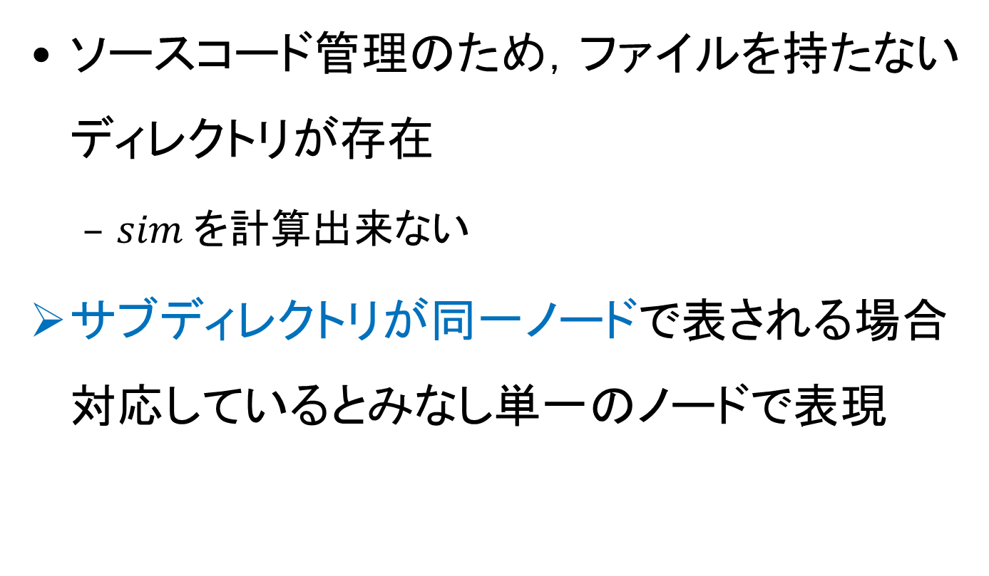
ファイルを持たないディレクトリ
ソースコード管理のため，ファイルを持たないディレクトリが存在
  $sim$ を計算出来ない
サブディレクトリが同一ノードで表される場合
対応しているとみなし単一のノードで表現
Notes:
スライドまとめ
・ファイルを持たないディレクトリの対応付け

Slide 19
ファイルを持たないディレクトリ
S1
nsrc : {s1/src, s2/src, s3/src}
S2
S3
src
src
src
nb : {s1/src/a/b,
s2/src/b,
s3/src/b}
a
c
a
b
a
b
c
nc : {s1/src/c,
S2/src/c}
na : {s1/src/a,
s2/src/a,
s3/src/a}
b
Notes:
入力された各ソフトウェアのsrcディレクトリはファイルを持たない
それぞれのサブディレクトリが同一ノードにまとめられるため単一のノードにまとめる
スライドまとめ
・具体例

Slide 20
ルートノード
ソフトウェアの類似度にかかわらず全てのルートディレクトリを単一のノードで表現
  ディレクトリグラフが分裂しない
  ルートノードから各ノードへ到達可能
抽出される統一されたディレクトリ構造の
ルートディレクトリとなる
Notes:
スライドまとめ
・全てのルートディレクトリは単一のノード

Slide 21
ルートノード
root : {s1, s2, s3}
S1
S2
S3
nsrc : {s1/src, s2/src, s3/src}
src
src
src
nb : {s1/src/a/b,
s2/src/b,
s3/src/b}
a
c
a
b
a
b
c
na : {s1/src/a,
s2/src/a,
s3/src/a}
nc : {s1/src/c,
S2/src/c}
b
Notes:
ルートノードはファイルを持つ/持たない，類似度が閾値以上/以下に関わらず，単一のノードで表現
全てのディレクトリをディレクトリグラフのノードに割り当て
スライドまとめ
・ルートノード例

Slide 22
ノードの接続
ディレクトリの親子関係を表す重み付き
有向辺でノードを接続
重みは，2つのノード間で親子関係にある
ディレクトリの組の数
Notes:
スライドまとめ
・重み付き有向辺で接続

Slide 23
ノードの接続
ディレクトリグラフ
root: { , , }
s1
s2
s3
3
nsrc : { , , }
s1/src
s2/src
s3/src
3
2
na : { ,
,
}
2
s1/src/a
nc :
{ ,
}
s2/src/a
s1/src/c
s3/src/a
s2/src/c
nb : { ,
,
}
s1/src/a/b
1
s2/src/b
s3/src/b
Notes:
スライドまとめ
・ノード接続例

Slide 24
手法構成
ディレクトリ構造から有向グラフへ
ディレクトリグラフの生成
有向スパニングツリーを抽出
スパニングツリーからディレクトリ構造へ

Slide 25
有向スパニングツリーを抽出
ディレクトリグラフ
スパニングツリー
root : {s1, s2, s3}
3
nsrc : {s1/src, s2/src, s3/src}
3
2
na : {s1/src/a,
s2/src/a,
s3/src/a}
2
nc : {s1/src/c,
s2/src/c}
nb : {s1/src/a/b,
s2/src/b,
s3/src/b}
nb : {s1/src/a/b,
s2/src/b,
s3/src/b}
1
Notes:
ディレクトリグラフから
全てのディレクトリを含みループ構造を持たない有向スパニングツリーを抽出する
スライドまとめ
・ステップ3概要図

Slide 26
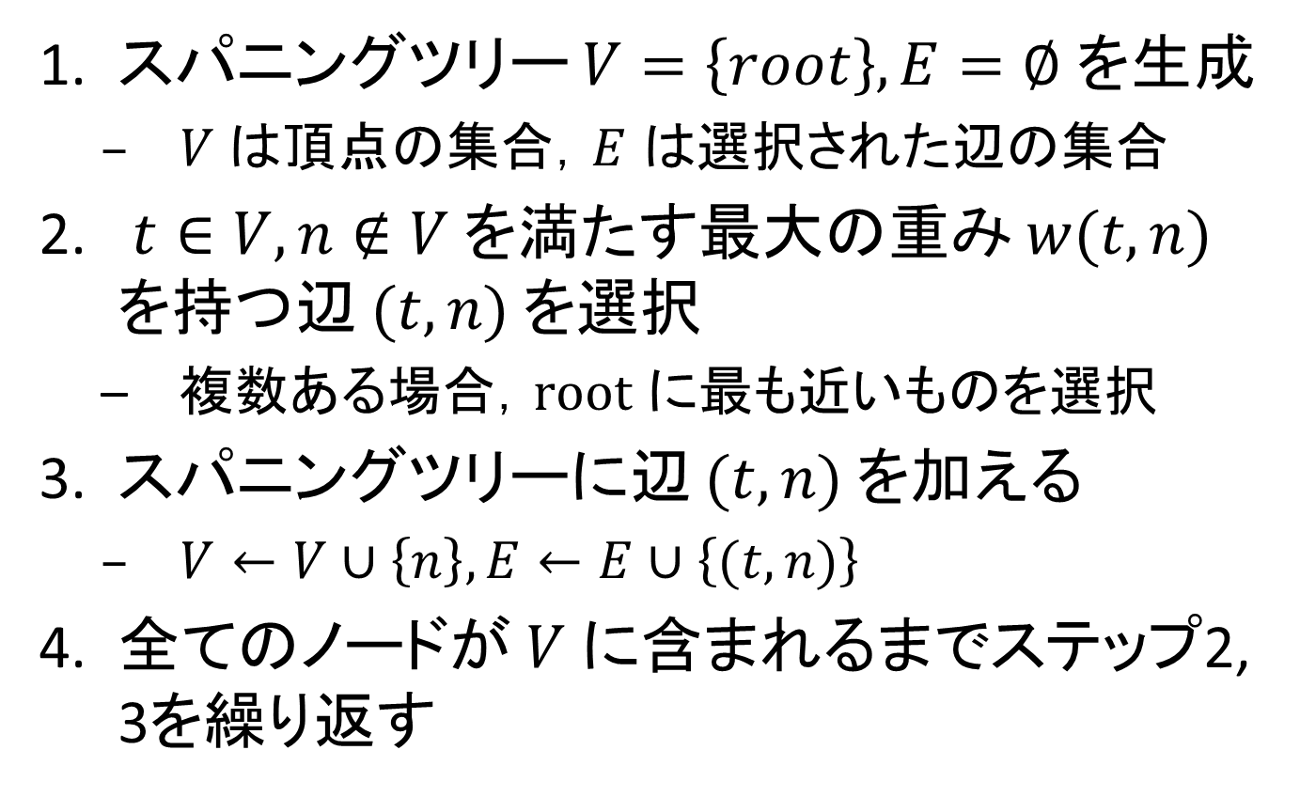
貪欲法
スパニングツリー $V=\left\{root\right\}, E=∅$ を生成
  $V$ は頂点の集合，$E$ は選択された辺の集合
$t∈V, n∉V$ を満たす最大の重み $w(t, n)$ を持つ辺 $(t, n)$ を選択
  複数ある場合，$root$ に最も近いものを選択
スパニングツリーに辺 $(t, n)$ を加える
  $V←V∪\left\{n\right\}, E←E∪\left\{(t, n)\right\}$
全てのノードが $V$ に含まれるまでステップ2, 3を繰り返す
Notes:
スパニングツリーは以下の様な貪欲法と呼ばれるアルゴリズムにより抽出される
ルートノードのみを含むスパニングツリーを生成
スパニングツリーに含まれるノードから出る最大の重みの辺を選択しスパニングツリーに追加
全てのノードが含まれるまで繰り返す
スライドまとめ
・アルゴリズム

Slide 27
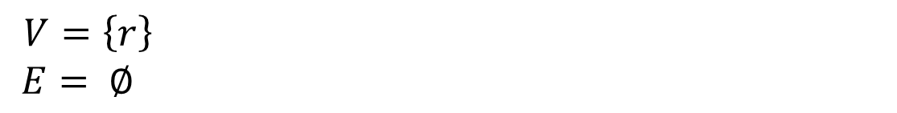
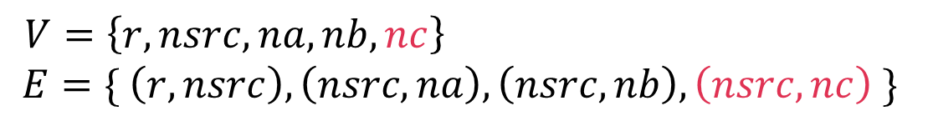
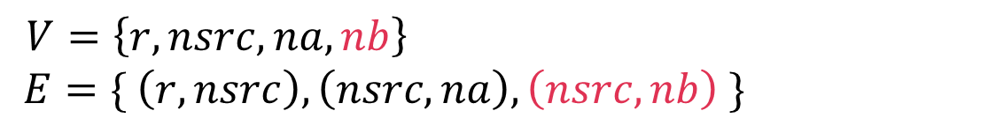
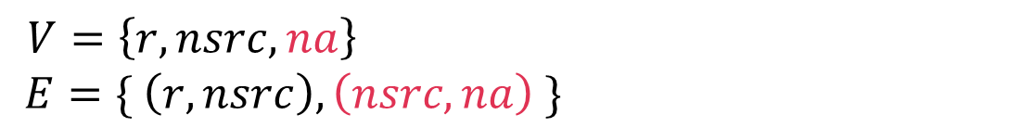
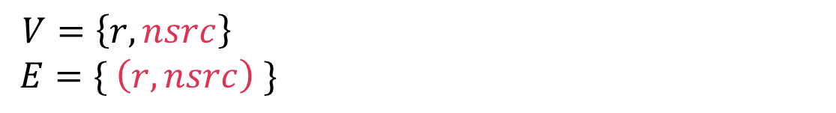
貪欲法
$V=\left\{r\right\}$
$E= ∅$
$V=\left\{r, nsrc, na, nb, nc\right\}$
$E=\{ \left(r,nsrc\right), \left(nsrc, na\right), \left(nsrc, nb\right), \left(nsrc, nc\right) \}$
$V=\left\{r, nsrc\right\}$
$E=\{ \left(r,nsrc\right) \}$
$V=\left\{r, nsrc, na, nb\right\}$
$E=\{ \left(r,nsrc\right), \left(nsrc, na\right), \left(nsrc, nb\right) \}$
$V=\left\{r, nsrc, na\right\}$
$E=\{ \left(r,nsrc\right), \left(nsrc, na\right) \}$
root : {s1, s2, s3}
3
nsrc : { , , }
s1/src
s2/src
s3/src
3
2
na : { ,
,
}
2
s1/src/a
nc :
{ ,
}
s2/src/a
s1/src/c
s3/src/a
s2/src/c
nb : { ,
,
}
s1/src/a/b
1
s2/src/b
s3/src/b
Notes:
nbへを終点とするその他の辺を削除
スライドまとめ
・アルゴリズム具体例

Slide 28
手法構成
ディレクトリ構造から有向グラフへ
ディレクトリグラフの生成
有向スパニングツリーを抽出
スパニングツリーからディレクトリ構造へ

Slide 29
スパニングツリーからディレクトリ構造へ
スパニングツリー
統一されたディレクトリ構造
root : {s1, s2, s3}
root
nsrc : {s1/src, s2/src, s3/src}
src
na : {s1/src/a,
s2/src/a,
s3/src/a}
a
nc : {s1/src/c,
s2/src/c}
b
nb : {s1/src/a/b,
s2/src/b,
s3/src/b}
c
Notes:
このディレクトリ構造をツールはビューアにより可視化を行う
スライドまとめ
・ステップ4概要図

Slide 30
特定のソフトウェアの構造への統一
出力されるディレクトリ構造は詳しく知っているソフトウェアのディレクトリ構造とは異なる場合がある
  S1 のディレクトリ b はディレクトリ a の直下ではなく
  ディレクトリ src の直下にある
特定のソフトウェアのディレクトリ構造に
揃えるために辺の重みを拡張
特定ソフトウェアと他のソフトウェアの対応が
取れる
Notes:
S1のディレクトリｂが他とどう対応付けられるか知りたい場合
aの直下ではなくsrcの直下にあるため探すのに手間取る可能性がある
スライドまとめ
・重み拡張の説明

Slide 31




特定のソフトウェアの構造への統一
S1に注目
root : { , , }
s1
s2
s3
$$∞$$
nsrc : { , , }
s1/src
s2/src
s3/src
$$∞$$
$$∞$$
na : { ,
,
}
2
s1/src/a
nc :
{ ,
}
s2/src/a
s1/src/c
s3/src/a
s2/src/c
nb : { ,
,
}
s1/src/a/b
$$∞$$
s2/src/b
s3/src/b
Notes:
スライドまとめ
・具体例

Slide 32
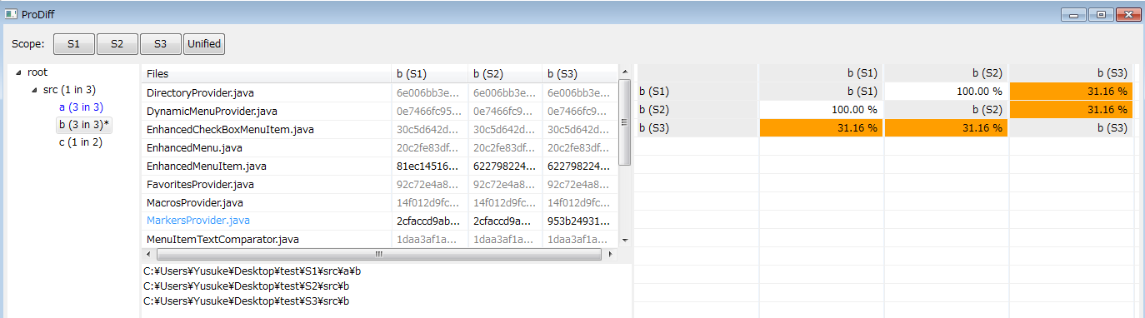
ビューア全体図
File Matrix View
選択した同名のファイル間の類似度を示す
ソフトウェア間でファイルがどれだけ異なるかがひと目でわかる
ディレクトリ構造の切り替えボタン
揃えたいソフトウェアのディレクトリ構造へ切り替えるボタン
Tree View
抽出されたディレクトリ構造を示す
  Windows Explorer のナビゲーションウィンドウ
ソフトウェア間で異なるファイルコンテンツを持つかなどがひと目でわかる
File List View
選択したディレクトリ内のファイル一覧を示す
ソフトウェア間でどのファイルが異なるかがひと目でわかる
Notes:
出力例は，今まで例で説明してきたものと同様としている
スライドまとめ
・各Viewの概要説明

Slide 33
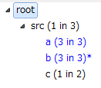



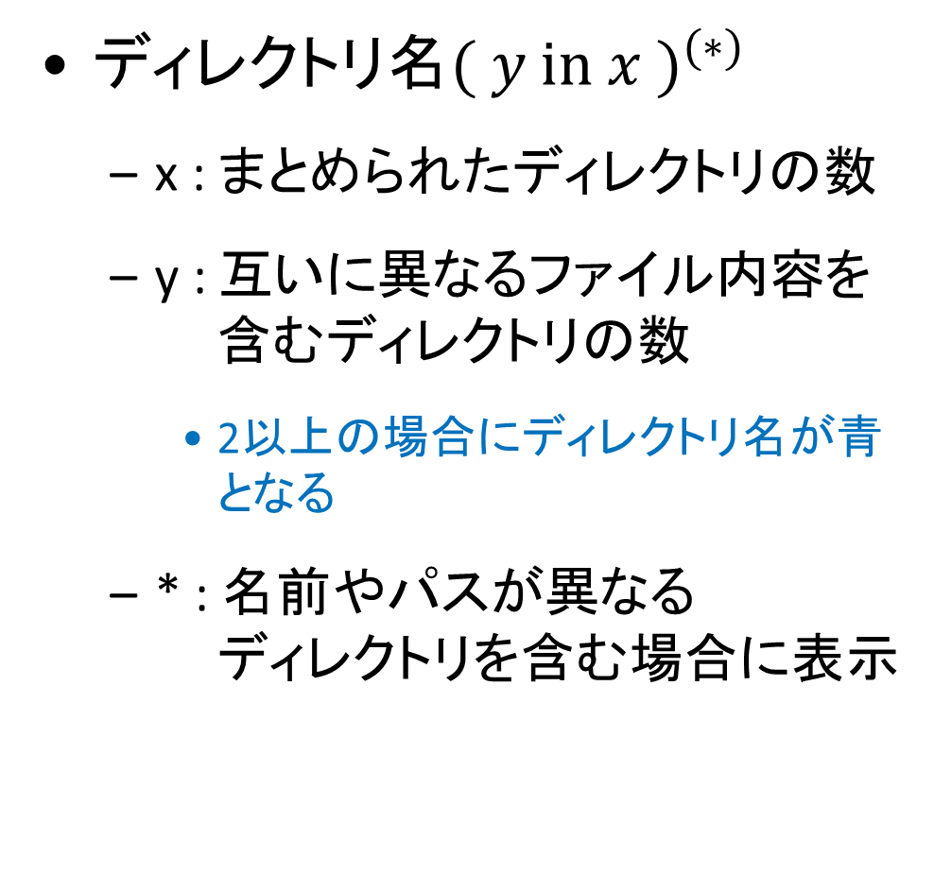
Tree View
ディレクトリ名${( y \text{in} x )}^{(∗)}$
  x : まとめられたディレクトリの数
  y : 互いに異なるファイル内容を
  含むディレクトリの数
    2以上の場合にディレクトリ名が青となる
  * : 名前やパスが異なる
  ディレクトリを含む場合に表示
S2 : b
S1 : c
S2 : c
S1 : b
S3 : b
内容が異なる
内容が一致
パスが異なる
Notes:
例を用いながら説明
スライドまとめ
・Tree Viewの説明

Slide 34
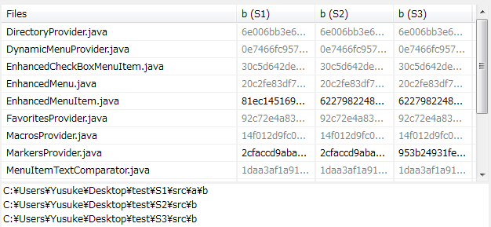
File List View
ディレクトリ b を選択
セルは、まとめられた各ディレクトリに対する
各ファイルのハッシュ値
  ファイル内容が異なる場合黒く描画
フルパスをクリックするとファイル管理ツールでそのディレクトリが開く
Notes:
スライドまとめ
・File List Viewの説明

Slide 35

File Matrix View
MarkersProvider.java を選択
セル
  ソフトウェア間の同名ファイルの類似度
  類似度に応じてカラースケールで色付け
セルを選択することで、外部の比較ツールを起動（現在の実装では、WinMerge）
Notes:
2つのテキストファイルの差分を可視化するツール
スライドまとめ
・File Matrix Viewの説明

Slide 36
ケーススタディ
入力ソフトウェア
  Androidバージョン : 4.2
  CPU : Qualcomm MSM8974
製品名 | ベンダー | 通信事業者 | 発売時期 | #Dirs
FJL22 | Fujitsu | au | 2013/11 | 7,683
301F | Fujitsu | SoftBank | 2013/12 | 7,708
F-01F | Fujitsu | NTT DOCOMO | 2013/10 | 7,582
SO-01F | Sony | NTT DOCOMO | 2013/10 | 5,840
Notes:
入力ソフトウェアは，同時期に発売されたAndroidスマートフォン4機種のソースコード
Fujitsuの3機種とSonyの3機種で，Androidバージョン，CPUは共通
スライドまとめ
・ケーススタディの入力詳細

Slide 37
出力
類似度の閾値 ： 0.8
実行時間 ： 42分
合計 28,813 ディレクトリを 9,037 ディレクトリで対応付けた
  673 ディレクトリが互いに異なるファイルを含む
  245 ディレクトリが移動またはリネームされたディレクトリを含む
Notes:
ディレクトリ間の類似度の閾値を0.8
ディレクトリ間の比較，統一されたディレクトリ構造の抽出に42分
スライドまとめ
・出力詳細

Slide 38
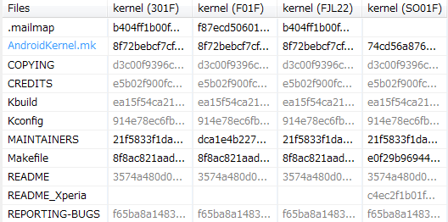
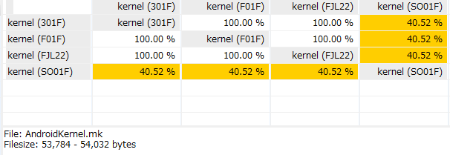
ディレクトリ /kernel (3 in 4)
--------------Fujitsu-------------- --Sony--
AndroidKernel.mk
MAINTAINERS
Makefile
カーネルビルドのための特別な設定を
主にこのファイルで行っていることがわかる
いくつかの非アスキー文字が含まれていない
Notes:
Sony製品の一部ファイルがFujitsu製品のものと異なっている
AndroidKernel.mkの類似度は40.52%であり
カーネルビルドの特別な設定を主にこのファイルで行っているということがわかる
F-01FのMAINTENERSのみが異なっている
一部の非アスキー文字が含まれておらず開発途中で置換されたと予想できる
スライドまとめ
・kernelの分析

Slide 39


サブディレクトリが共通する例
Fujitsu
/external
Sony
/external
/external
Fujitsu
chronium
Fujitsu/Sony
共通のサブディレクトリ
chronium
chronium
内容が異なる
Sony
chronium
Sony
固有のサブディレクトリ
内容が一致
入力
出力
Sony製品
固有
Notes:
ディレクトリ名，パスから対応していると考えられるディレクトリ間の類似度が閾値以下
共通のサブディレクトリは類似している
ディレクトリは独立
共通のサブディレクトリは親子関係の多いFujitsu側へ接続
Sony固有のサブディレクトリはSony側へ接続
スライドまとめ
・ディレクトリのマージのある一部分の例

Slide 40
まとめと今後の課題
複数ソフトウェアの全てのディレクトリを含む
統一されたディレクトリ構造を抽出する手法を提案
統一されたディレクトリ構造を可視化するビューアを設計し，ケーススタディを実施
今後の課題
  統一されたディレクトリ構造の質の評価
  実装ツールがソースコード比較のために有効であるかを評価

